Slide 1
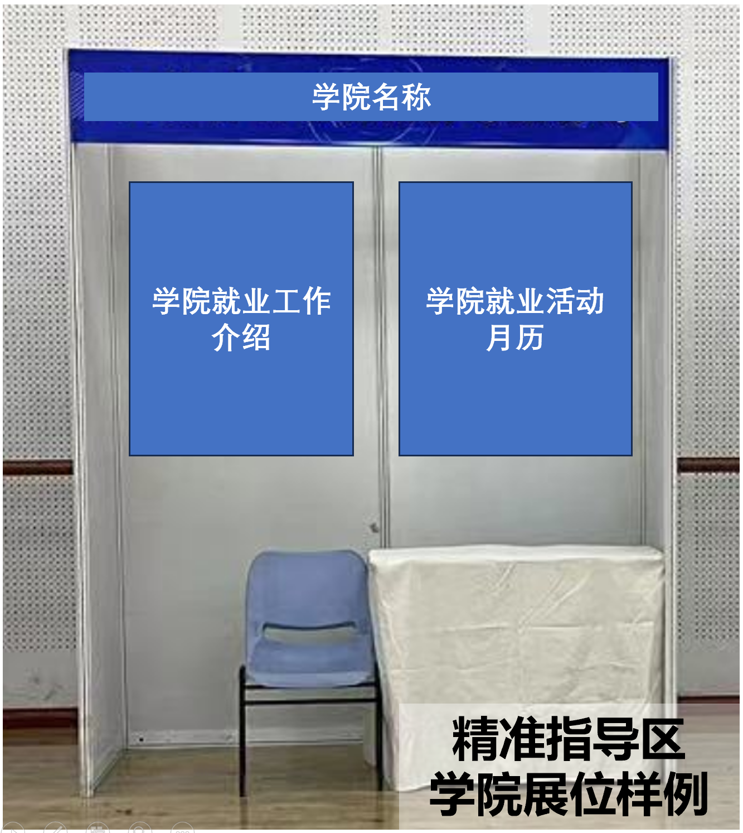
展位宽2米
海报尺寸90*120

Slide 2
海报模板

